Slide 1
第四节 嫁接繁殖
一、影响嫁接成活的因素
1、影响嫁接成活的内因
影响嫁接成活的内在因素是砧木与接穗亲和力大小。
2、影响嫁接成活的外因
温度
湿度
接口部位有充足的氧气
嫁接技术

Slide 2
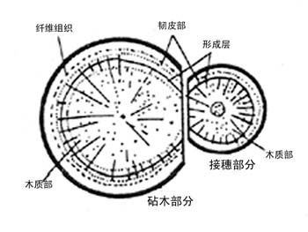
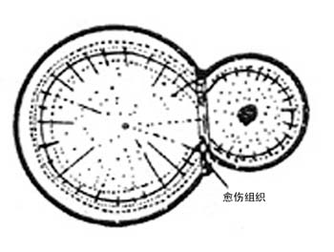
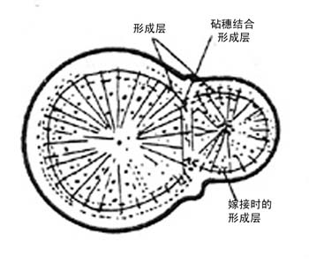
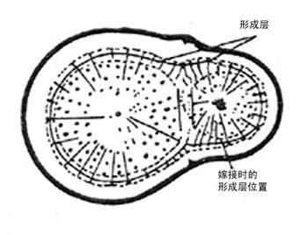
嫁接愈合过程

Slide 3
二、嫁接的方法
花卉繁殖中常用的嫁接方法是枝接和芽接。
1．芽接
（1）T形芽接：
（2）方块芽接：
2．枝接
（1）劈接：
（2）切接：
（3）靠接：

Slide 4
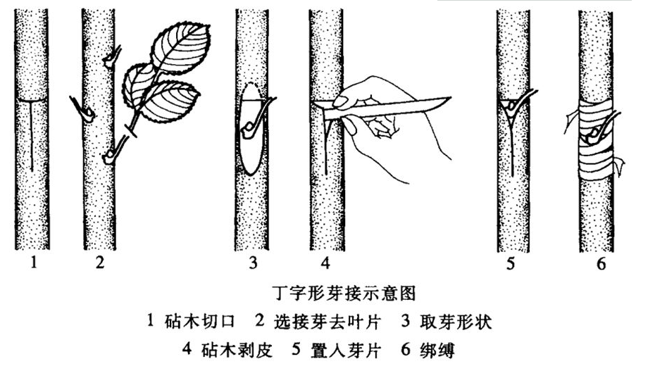
“T”形芽接：
因砧木的切口很像“T”字，也叫“T”字形芽接。又因削取的芽片呈盾形，故又称盾形芽接，“T”形芽接是果树育苗上应用广泛的嫁接方法，也是操作简便、速度快和嫁接成活率最高的方法。芽片长1.5～2.5cm，宽0.6cm左右；砧木直径在0.6～2.5cm之间，砧木过粗、树皮增厚反而影响成活。
T形芽接示意图

Slide 5
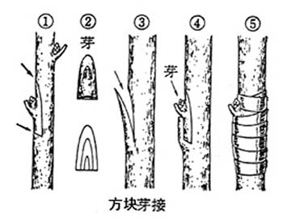
方块芽接：
主要用于核桃、柿树的嫁接。用双刀片在芽的上下方各横切一刀，使两刀片切口恰在芽的上下各1cm处，再用一侧的单刀在芽的左右各纵割一刀，深达木质部，芽片宽1.5cm，用同样的方法在砧木的光滑部位切下一块表皮，迅速放入接芽片使其上下和一侧对齐，密切结合，然后用塑料条自下而上帮紧即可。
方块芽接示意图

Slide 6
劈接示意图

Slide 7
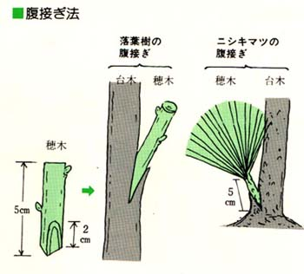
腹接示意图

Slide 8
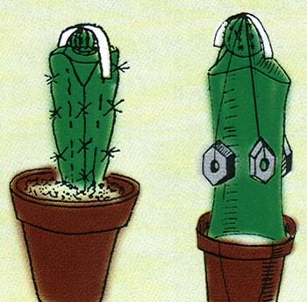
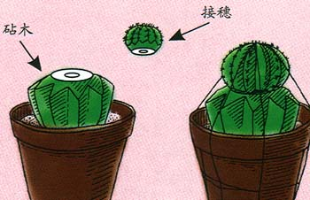
仙人掌嫁接示意图

Slide 9
The End

